Slide 1

DINAMIKA TEKNIK
Kode : MES 4312
Semester : IV
Waktu : 1 x 2x 50 Menit
Sks : 2
Pengasuh MK : Rozi Saferi

Slide 2
Analisa roda daya (flywheel)
Topik Pembahasan
Pengertian roda daya
Koefisien fluktuasi kecepatan
Massa roda daya
Ukuran roda daya

Slide 3
Analisa flywheel
Flywheel
Massa yang berputar
Penampung enersi benda – benda putar
I₀ = momen inertia massa terhadap titik putar
Turun flywheel memberi enersi
Naik flywheel menerima enersi

Slide 4
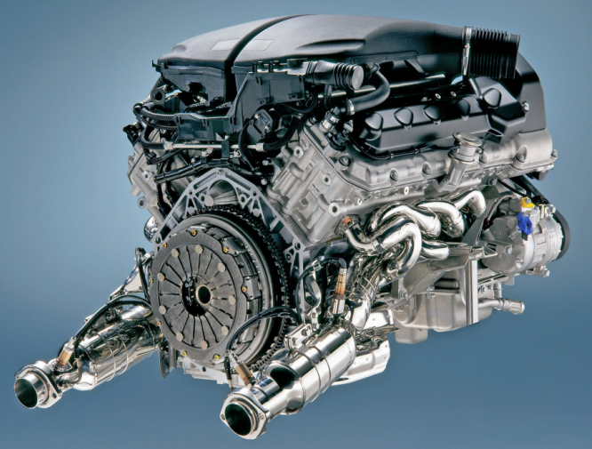
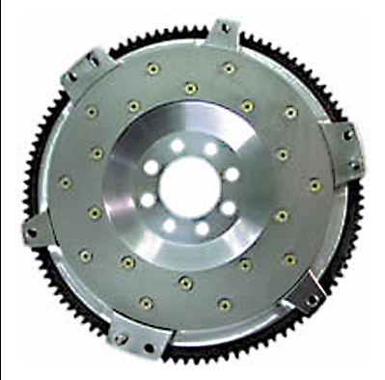
Fly whell

Slide 5
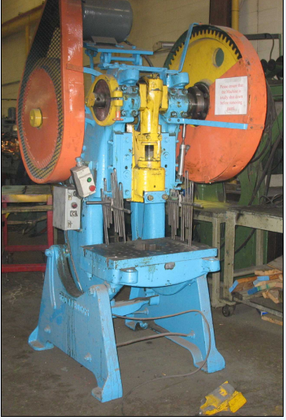
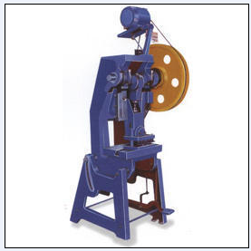

Slide 6
Analisa flywheel
Penggunaan flywheel :
1. Punch press punch tdk kontinyu
a. motor besar
b. motor besar dgn flywheel
2. Mesin uap enersi diberikan tdk kontinu
motor bensin ( konstan ) yg diambil dari motor enersinya kira2 konstan.
Mis.: generator harus konstan putarannya kalau tidak lampu bisa mati hidup

Slide 7
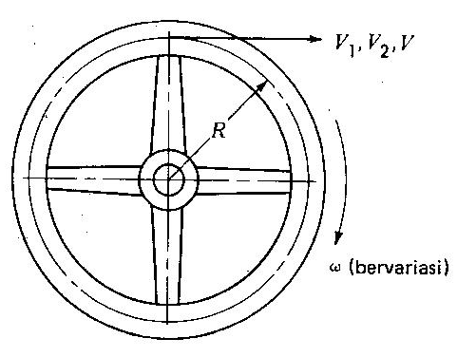
Analisa flywheel
Koefisien fluktuasi (C) adalah variasi kecepatan yg diperlukan dan didefinisikan sbb :
Dimana;
: kecepatan sudut maksimum roda gila
: kecepatan sudut minimum roda gila
: kecepatan sudut rata – rata roda gila
Atau
Dimana;
: kecepatan maksimum dari sebuah titik yg ditentukan pada roda gila
: kecepatan minimum pada titik yang sama pada roda gila
:kecepatan rata – rata pada titik yg sama roda gila

Slide 8
Analisa flywheel
Massa roda gila untuk sebuah koefisien fluktuasi tertentu dlm kecepatan.
Perhatikan roda gila dibawah ini
Misalkan kecepatan sudutnya bervariasi
Jika V adalah kec. Rata-rata pelek, maka :
…….(1)

Slide 9
Analisa flywheel
Mengingat koefisien fluktuasi kecepatan adalah
……………(2)
Asumsikan seluruh massa M dari roda gila berpusat pada jari rata-rata R. maka tenaga kinetis pada kecepatan dan adalah :
……………..(3)
Jika t menyatakan perubahan dlm tenaga kinetis maka :
……(4)
Maka didapat :
………(5)

Slide 10
Analisa flywheel
Massa roda gila = massa pelek + massa lengan dan porosnya
Massa efektif M ( massa pelek )= 90% massa roda gila keseluruhan
Kecepatan pelek :
Besi tuang : 30 m/detik
Baja : 40 m/detik
Berat jenis besi tuang : 7090 kg/m2
Berat jenis baja : 7830 kg/m2

Slide 11
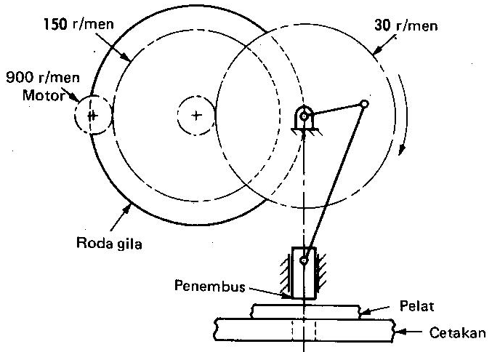
Analisa flywheel
Contoh
Tentukan ukuran roda gila untuk mesin press pembuat lubang spt dibawah ini :

Slide 12
Analisa flywheel
Jika diketahui :
mesin press membuat 30 lubang per menit 1 lubang per 2 dtk
Misalkan waktu nyata membuat lubang adalah 1/6 interval waktu keseluruhan kerja pembuatan lubang atau waktu pembuatan lubang nyata adalah 1/6(2) =1/3 detik.
jika diameter lubang 20mm, bahan yg digunakan adalah baja 1025 dgn tebal 13 mm.
Jawab.
Gaya maksimum untuk memotong material sbg :
Dimana = dia. lubang , m
= tebal plat, m
= tahanan geser, Pa ±310 x

Slide 13
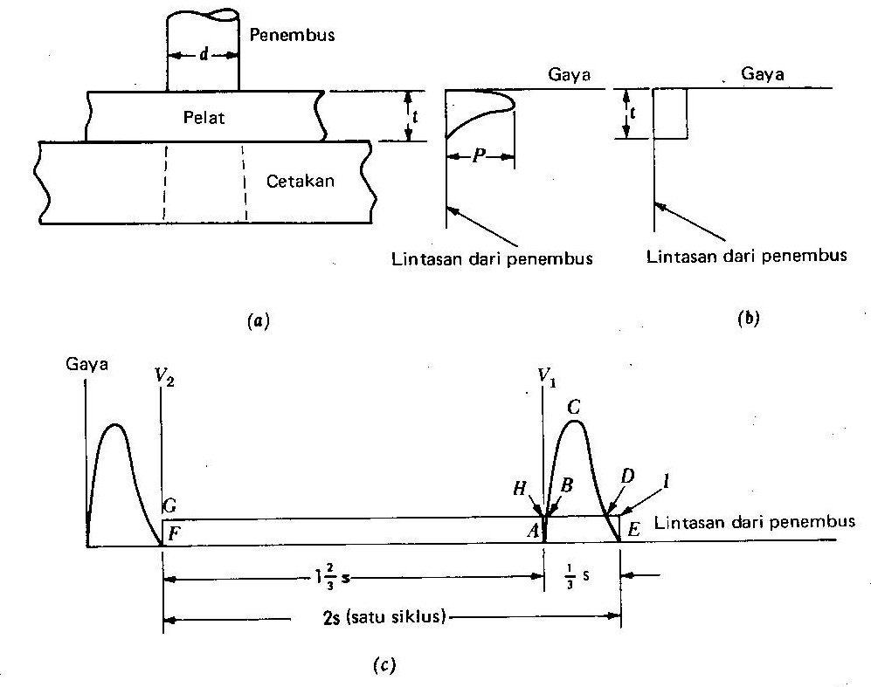
Analisa flywheel
Sehingga gaya maksimum untuk memotong plat :
P= 253 000 N
Gbr diatas adalah kurva hub. antara gaya VS perpindahan utk suatu langkah pembuatan lubang.

Slide 14
Analisa flywheel
Dari gbr kurva, dapat diperoleh kerja pembuatan lubang sebesar : (dgn menganggap kurva sbg segitiga)
Dimana = kerja yg dilakukan, J
= gaya maksimum, N
= tebal plat, m
Jadi :
Analisa tanpa roda gila :
Tenaga rata-rata untuk pembuatan lubang, dgn mengasumsikan kurva gaya lintasan adalah siku – siku adalah :
Mengingat P dlm kurva adalah 2 kali, maka daya sesaat maksimum nyatanya adalah kira – kira = 9840 W

Slide 15
Analisa flywheel
Analisa dgn roda gila :
jika menggunakan roda gila, jumlah tenaga yg sama utk tiap perioda harus diberikan dan dinyatakan oleh luasan FGIE dari kurva gaya vs lintasan.
1. Daya motor yg dibutuhkan = 1640/2 = 820 W
2. Selama 1/3 interval waktu pembuatan lubang, motor memberikan tenaga = 820 W x 1/3 detik = 273 J ( luas AHIE).
3. Tenaga yg diperlukan utk pembuatan lubang dinyatakan oleh luasan ABCDE sebesar 1640 J.
4. Jadi tenaga yg diambil oleh roda gila =1640 – 273 = 1367 J ( ± 1/6 jumlah totoal tenaga utk satu siklus).

Slide 16
Analisa flywheel
Ukuran roda gila
jika diameter rata-rata roda gila = 900 mm, maka kecepatan rata- rata pelek adalah :
m/det
2. Jika koef. fluktuasi C adalah 0,10, maka dari pers. 1 dan 2
V1 = 7, 42 m/det. V2 = 6,72 m/det.
3. Dari pers.5 diperoleh :
4. Dgn asumsi roda gila mempunyai lengan, masa pelek yg benar ± 90 % dari M atau 0,90 ( 273 ) = 246 kg

Slide 17
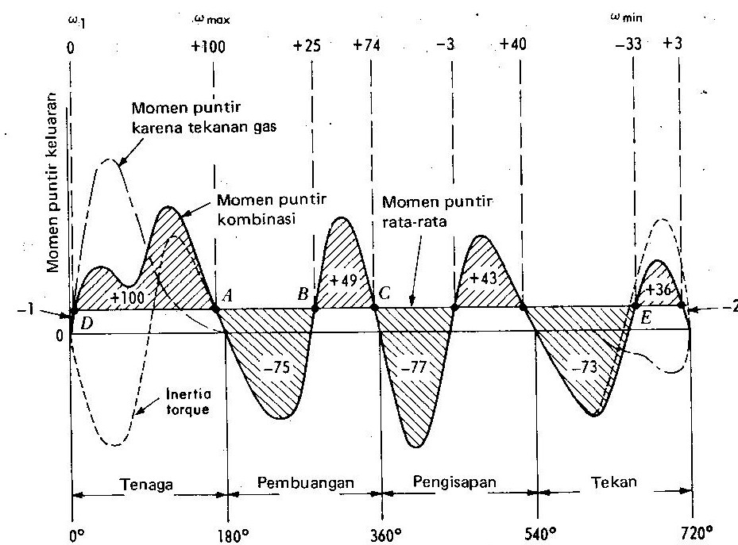
Analisa roda gila untuk motor bakar
Gambar dibawah ini menunjukan moment puntir keluaran vs posisi poros engkol

Slide 18
Analisa roda gila untuk motor bakar
Moment puntir keluaran kombinasi adalah jumlah moment puntir yg disebabkan oleh tekanan gas dan dan moment puntir kelembaman
Moment puntir keluaran karena tekanan gas dapat dianalisa dari analisa gaya statis dan moment puntir kelembaman dianalisa dari analisa gaya kelembaman
Tujuan roda gila adalah memberikan moment puntir keluaran yang merata
Besarnya massa roda gila ditentukan oleh besarnya perubahan energi maksimum

